Slide 1
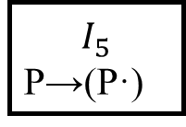
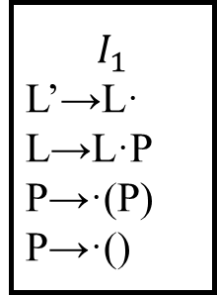
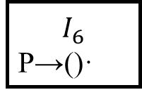
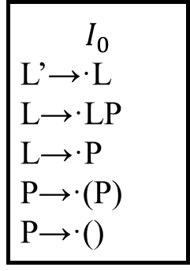
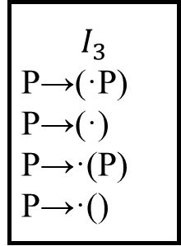
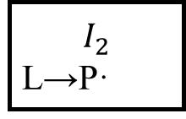
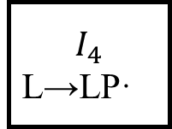

$$I_{0}$$
L’→·L
L→·LP
L→·P
P→·(P)
P→·()
L
$$I_{1}$$
L’→L·
L→L·P
P→·(P)
P→·()
P
$$I_{4}$$
L→LP·
(
P
$$I_{2}$$
L→P·
(
$$I_{3}$$
P→(·P)
P→(·)
P→·(P)
P→·()
P
$$I_{5}$$
P→(P·)
)
$$I_{7}$$
P→(P)·
)
(
$$I_{6}$$
P→()·

